Slide 1
Проект “‎Онлайн-Магазин”‎
Проект на Flask для Яндекс.Лицея

Slide 2
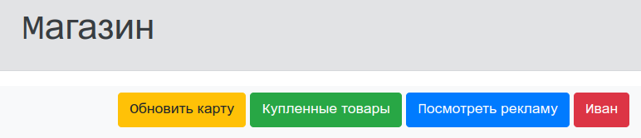
Функционал
Проект представляет из себя сайт, позволяющий покупать и продавать товары, оставлять отзывы и задавать вопросы, и конечно же отвечать на них. Для покупки товаров конечно же нужны деньги, которые имеются на Вашей карте. А в случае если их нет, то достаточно просто посмотреть рекламу, таким образом можно получить всего 1₽, а можно целых 2500₽. А если же Вам надо будет выйти из своего аккаунта, просто нажмите на своё красное имя в углу. А для того чтобы посмотреть свои купленные товары, нужно нажать на соответствующую кнопку. А для того чтобы изменить статус своей карты, что даст Вам некоторые бонусы, нужно обновить карту.

Slide 3
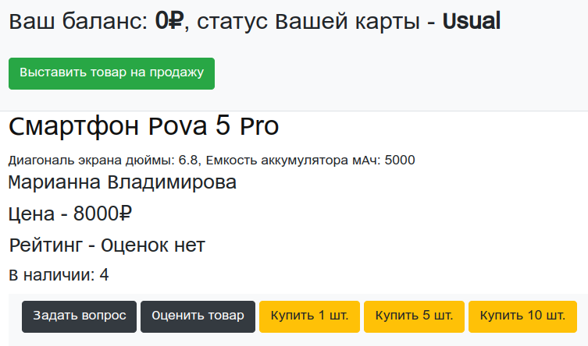
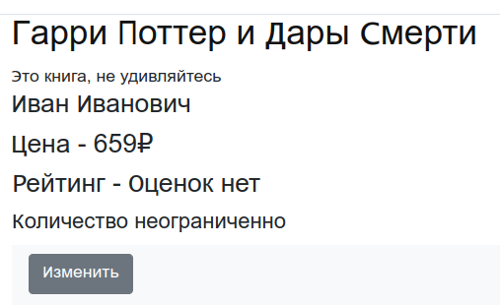
Безусловно, Вы можете выставить на продажу какой-либо товар (просьба делать это, если он у Вас действительно имеется). Вы можете купить, задать вопрос или написать отзыв о любом товаре если не Вы являетесь его продавцом. Иначе, Вы можете изменить данные о товаре. В случае, если Вы попытаетесь, купить товар на который Вам не хватает, его нет в наличии, или попробуете изменить чужой товар, Вас уведомят о том что такое нельзя проворачивать.

Slide 4
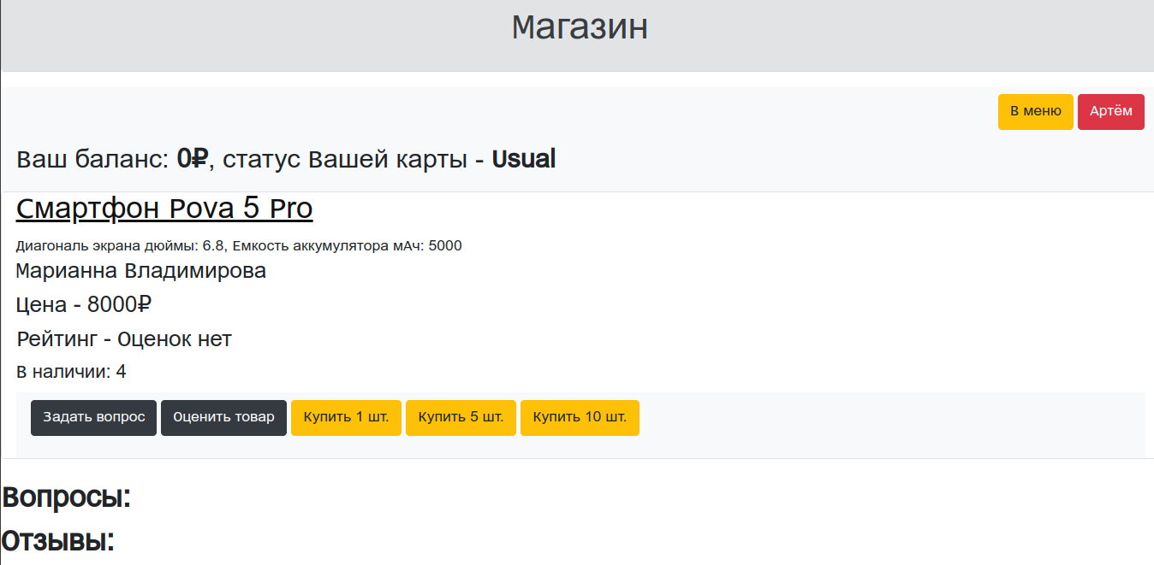
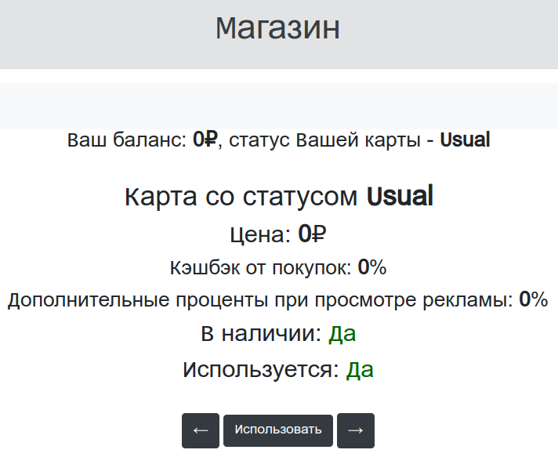
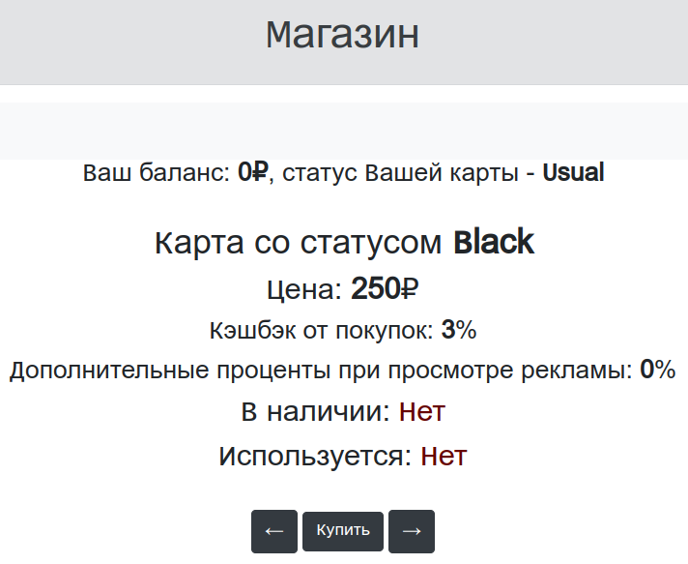
Если Вы хотите посмотреть подробную информацию о товаре (её слишком много и на главной странице её не видно полностью), посмотреть на вопросы, отзывы и ответы на них, просто в главном меню нажмите на название товара.
Вы также можете нажать на кнопку “Обновить карту”, и там можно выбрать или купить другую карту.

Slide 5
Структура проекта
Проект использует базу данных <db/base.db>.
В этой базе данных реализовано 6 таблиц :
User - пользователь;
Product - товар;
Card - банковская карта;
Ask - вопрос заданные пользователем;
Review - отзыв написанный пользователем;
Answer - ответ на вопрос или отзыв.

Slide 6
Класс USERS: класс пользователя, для него создано отдельное API. У этого класса есть следующие поля:
ID - идентификатор пользователя
NAME - имя пользователя
SURNAME - фамилия пользователя
EMAIL - почта пользователя
PHONE_NUMBER - номер телефона
HASHED_PASSWORD - хэшированный пароль
PRODUCTS - купленные продукты
CARD - идентификатор карты пользователя

Slide 7
Класс PRODUCT: класс товара, для него создано отдельное API. У этого класса есть следующие поля:
ID - идентификатор товара
TITLE - название товара
DESCRIPTION - описание товара
SELLER - идентификатор продавца
PRICE - цена товара
COUNT - количество имеющегося товара
IS_LIMITED - ограничено ли кол-во товара
ASKS - идентификаторы вопросов
REVIEWS - идентификаторы отзывов

Slide 8
Класс CARD: класс банковской карты, для него создано отдельное API. У этого класса есть следующие поля:
ID - идентификатор карты
NUMBER - номер карты
TERM - срок карты
CODE - код карты
CASH - баланс карты
STATUS - активный сейчас статус карты
STATUSES - имеющиеся карты у карты

Slide 9
Классы ASK, REVIEW, ANSWER:
ID - Идентификатор вопроса, отзыва или ответа.
COMMENT - Содержание вопроса, отзыва или ответа.
ANSWERS - Идентификаторы ответов на вопросы или отзывы.
MARK - Оценка товара в отзыве.

Slide 10
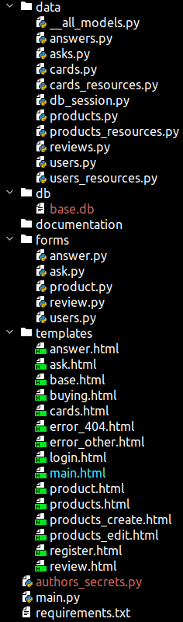
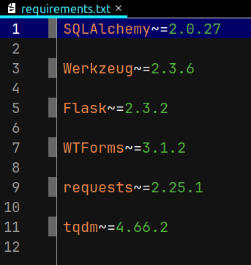
В данном проекте есть 18 .py файлов, один файл - база данных, а также 15 .html файлов, и один текстовый файл requirements.txt .

Slide 11
Спасибо за внимание!

